Slide 1
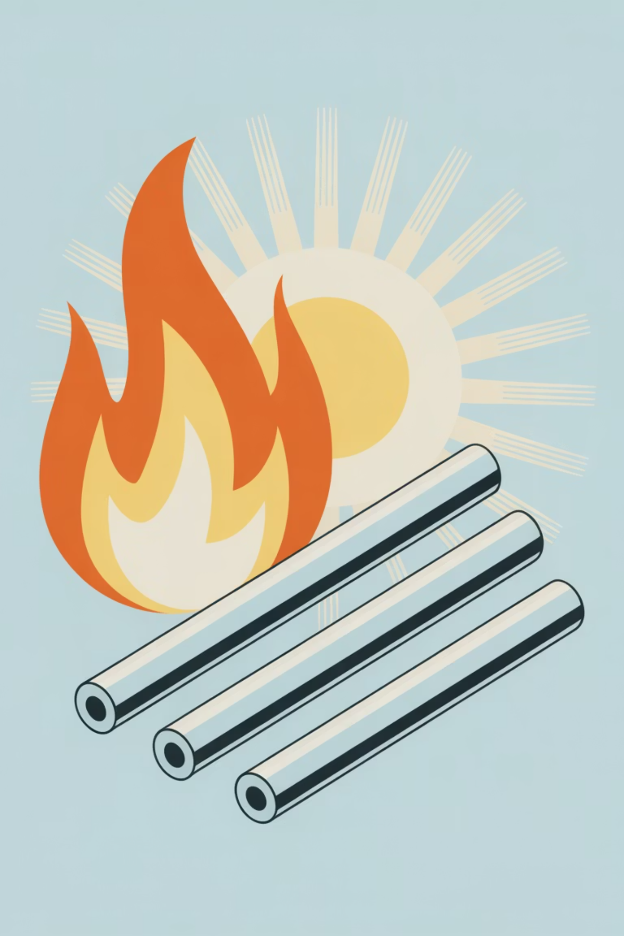
Жылу өткізгіштік, конвекция, сәуле шығару
Физикадағы ең маңызды тақырыптардың бірі – жылудың берілу тәсілдері. Бұл сабақта біз жылу берілудің үш негізгі түрін қарастырамыз: жылу өткізгіштік, конвекция және сәуле шығару. Әрбір жылу берілу түрінің ерекшеліктерін, табиғаттағы және күнделікті өмірдегі мысалдарын зерттейміз.

Slide 2



Жылу дегеніміз не?
Жылу анықтамасы
Жылу алмасу
Жылулық тепе-теңдік
Жылу – бұл денелер арасындағы энергия алмасу түрі. Жылу әрқашан ыстық денеден суық денеге беріледі. Бұл – молекулалық қозғалыс энергиясының берілуі.
Екі дене арасындағы температуралар айырмашылығы болған кезде жылу алмасу процесі жүреді. Бұл процесс денелердің температуралары теңескенше жалғасады.
Жылулық тепе-теңдік – бұл жылу алмасу процесінің соңғы кезеңі, онда барлық денелер бірдей температураға ие болады және жылу алмасу тоқтайды.
Жылу берілуі – бұл табиғаттың іргелі құбылыстарының бірі. Біздің күнделікті өмірімізде үш түрлі жылу берілу тәсілі кездеседі: жылу өткізгіштік, конвекция және сәуле шығару. Бұл процестер бізді қоршаған әлемде үнемі орын алады.

Slide 3

Жылу өткізгіштік
Жылу өткізгіштік дегеніміз не?
Жылу өткізгіштік – бұл жылу энергиясының тікелей денелер арасында немесе дененің бір бөлігінен екінші бөлігіне молекулалардың қозғалыс энергиясы арқылы берілуі. Бұл процесс дененің өзінің қозғалысынсыз жүреді.
Жылу өткізгіштіктің ерекшеліктері:
Тек қатты денелерде жақсы байқалады
Әртүрлі материалдар әртүрлі жылу өткізгіштікке ие
Металдар – ең жақсы жылу өткізгіштер
Ағаш, пластмасса, ауа – нашар жылу өткізгіштер
Күнделікті өмірдегі мысалдар:
Металл қасықтың ыстық шайда қызуы
Ыстық кәстрөлдің тұтқасының қызуы
Пештен темір беткейге жылудың берілуі

Slide 4
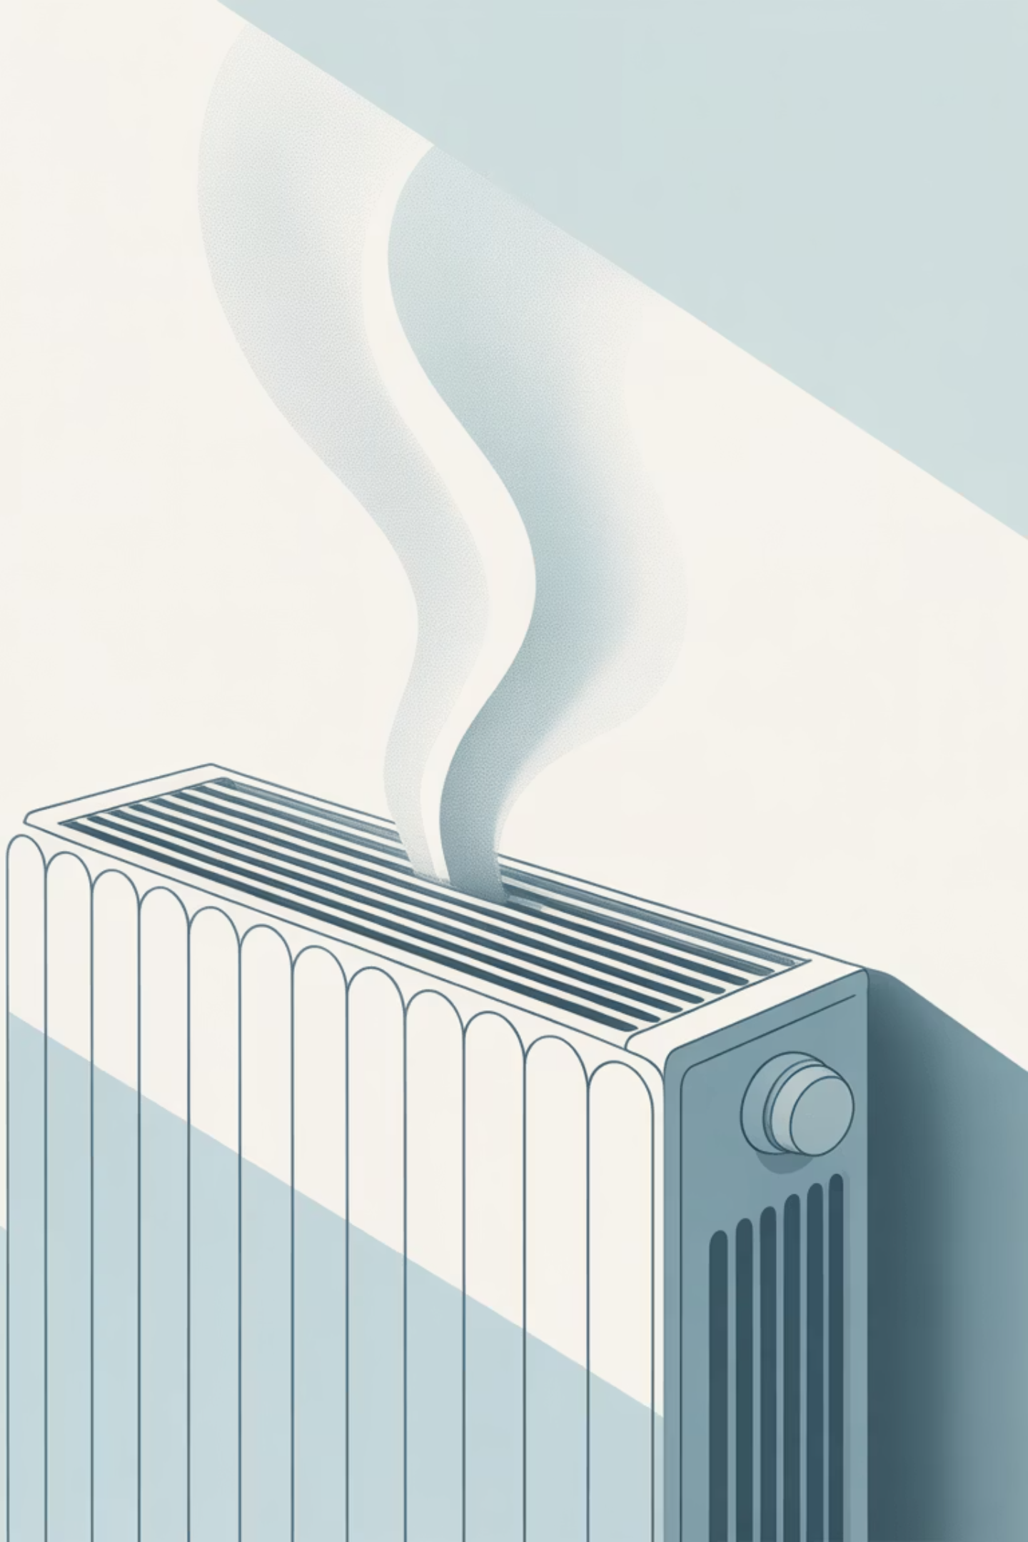
Конвекция
Конвекция дегеніміз не?
Конвекция – бұл жылудың сұйық немесе газ тәрізді ортада заттың ыстық бөлшектерінің орын ауыстыруы арқылы берілуі. Жылытылған ауа немесе сұйықтық тығыздығы азайып, жоғары көтеріледі, ал суық ауа төмен түседі, осылайша циркуляция пайда болады.
Конвекцияның ерекшеліктері
Табиғаттағы мысалдар
Тек сұйықтықтар мен газдарда жүреді
Теңіз мен құрлық бризі
Заттың көлемдік қозғалысын қажет етеді
Атмосфералық ауа массаларының қозғалысы
Табиғи (еркін) және жасанды (мәжбүрлі) болуы мүмкін
Мұхит ағыстары
Жел пайда болуы
Тығыздықтың өзгеруіне байланысты
Тұрмыстағы мысалдар
Бөлмені жылыту радиаторлары
Су қайнағанда бу көтерілуі
Желдеткіштің жұмысы
Тоңазытқыштағы ауа айналымы

Slide 5

Сәуле шығару
Сәуле шығару дегеніміз не?
Сәуле шығару – бұл жылудың электромагниттік толқындар арқылы берілуі. Сәуле шығару кезінде жылу энергиясы вакуум арқылы да беріле алады және ешқандай орта қажет емес.
Сәуле шығарудың ерекшеліктері:
Вакуумда да жүре алады
Жарық жылдамдығымен таралады
Түсі қара беттер жылуды жақсы сіңіреді және шығарады
Ақ және жылтыр беттер жылуды аз сіңіреді және шығарады
Тұрмыстағы сәуле шығару мысалдары:
Күн сәулесінің жерді жылытуы
Электр қыздырғыштардың жұмысы
Термос құрылысы
Күн мен Жер арасында вакуум болса да, күн сәулесі электромагниттік толқындар арқылы жылу энергиясын тасымалдайды.
Термостың күміс жалатылған беті сәуле шығаруды азайтып, сұйықтықтың температурасын сақтайды.
Қызған спираль сәуле шығару арқылы бөлмені жылытады.

Slide 6
Жылу берілу түрлерін салыстыру
Параметр
Жылу өткізгіштік
Конвекция
Сәуле шығару
Орта түрі
Қатты денелер
Сұйықтықтар мен газдар
Кез келген орта, вакуум
Энергия берілу механизмі
Молекулалардың тербелісі
Заттың орын ауыстыруы
Электромагниттік толқындар
Жылдамдығы
Баяу (материалға байланысты)
Орташа
Өте жылдам (жарық жылдамдығымен)
Орта қозғалысы
Қажет емес
Қажет
Қажет емес
Практикалық қолданысы
Жылу алмастырғыштар, қазандар
Жылыту жүйелері, желдету
Күн коллекторлары, инфрақызыл қыздырғыштар
Табиғатта және тұрмыста жылу берілудің бұл үш түрі көбінесе бір уақытта жүреді, бірақ жағдайға байланысты біреуі басым болуы мүмкін.

Slide 7




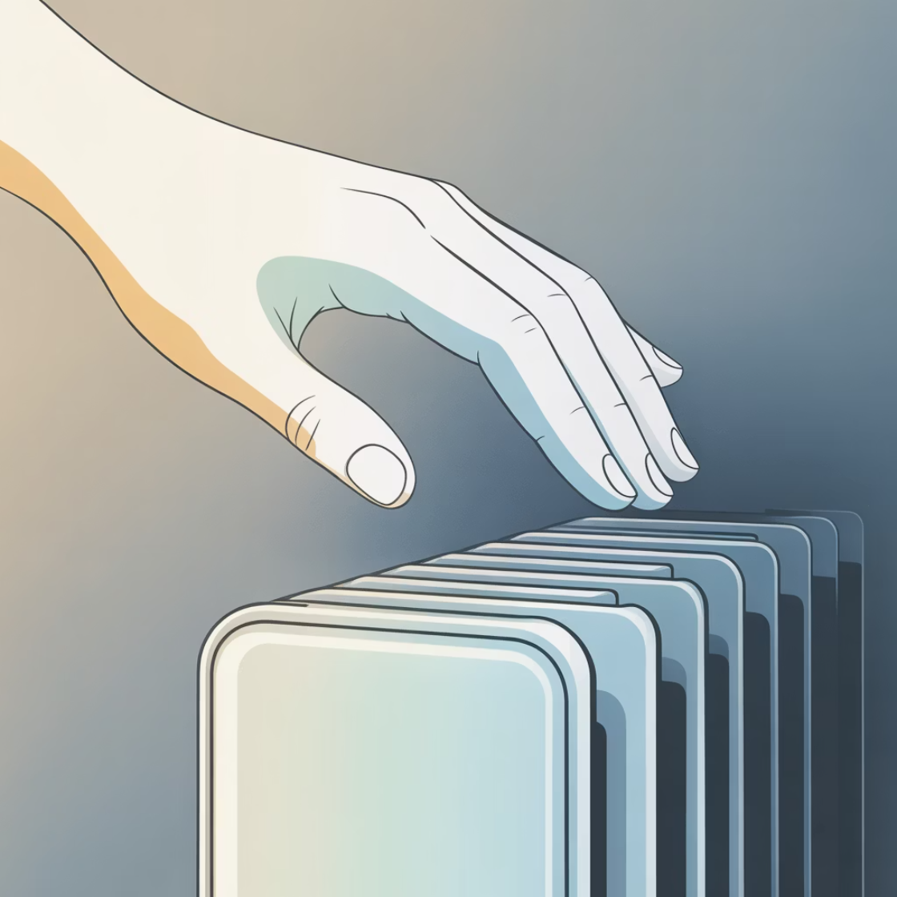
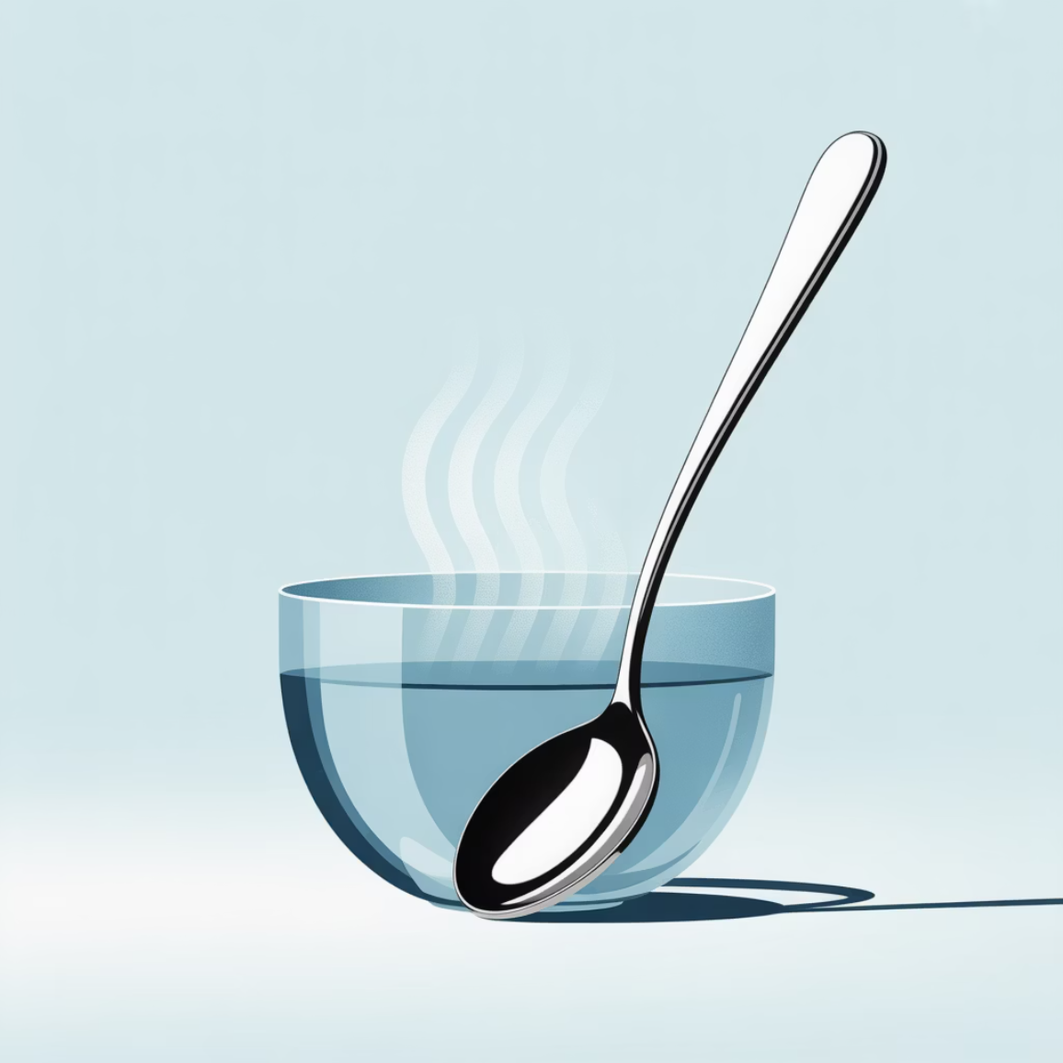
Тәжірибелік тапсырма
Жылу өткізгіштік тәжірибесі
Конвекция тәжірибесі
Сәуле шығару тәжірибесі
Әртүрлі материалдардан жасалған таяқшаларды (металл, ағаш, пластик) бір шетінен қыздырыңыз. Қай материал тезірек қызады? Неліктен?
Суық және жылы суы бар екі стақанға бояу тамызыңыз. Бояудың таралу жолдарын бақылаңыз. Айырмашылық неде?
Ақ және қара түсті екі бірдей затты күн сәулесінің астына қойыңыз. Біраз уақыттан кейін қайсысы көбірек қызғанын тексеріңіз.
Сәйкестендіру тапсырмасы
Төмендегі құбылыстарды жылу берілудің түрлерімен сәйкестендіріңіз:
Қазаннан шыққан бу → Конвекция
Пештің қызуы → Сәуле шығару
Қасықтың қызуы → Жылу өткізгіштік

Slide 8
Жылу берілудің табиғаттағы мысалдары
Жылу өткізгіштік табиғатта
Табиғи конвекция
Табиғи сәуле шығару
Мұхит ағыстары – табиғаттағы конвекцияның ең үлкен мысалы. Гольфстрим сияқты жылы ағыстар экватордан полюске қарай жылу тасымалдайды. Құрлық пен теңіз бризі де конвекцияның мысалы болып табылады.
Күннен Жерге жылу энергиясының берілуі – сәуле шығарудың ең маңызды мысалы. Бұл энергия Жердегі барлық тіршілік үшін қажет. Сонымен қатар, жануарлар да дене жылуын сәуле шығару арқылы шығарады.
Топырақ арқылы жылудың берілуі. Жаздың ыстық күндерінде жер бетінен біраз тереңдікте топырақ салқын болады, ал қыста керісінше, жер асты суларының температурасы ауа температурасынан жоғары болады.
Табиғатты қорғаудағы жылу берілудің маңызы
Жылу берілу процестерін түсіну арқылы біз энергияны үнемдеуге, климаттың өзгеруіне қарсы күресуге және табиғи ресурстарды тиімді пайдалануға үлес қоса аламыз. Мысалы, үйлерді жылу оқшаулау арқылы жылу шығынын азайтып, отын тұтынуды және CO2 шығарындыларын төмендетеміз.

Slide 9
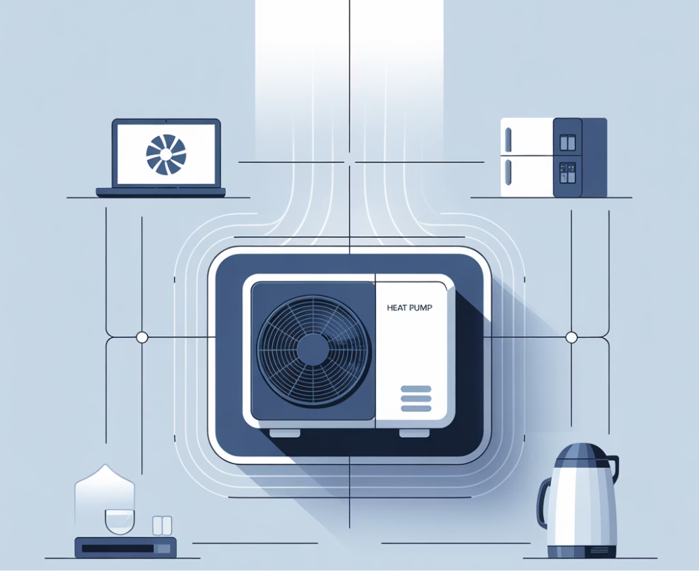

Жылу берілу түрлерінің практикалық қолданысы
Күнделікті өмірде қолдану
Техникада қолдану
Жылу берілу процестерін білу арқылы біз күнделікті өмірде көптеген мәселелерді шеше аламыз:
Үй жылыту: Радиаторлар конвекция арқылы бөлмені жылытады
Тамақ дайындау: Ас үй құралдары жылу өткізгіштікке негізделген
Киім таңдау: Қыста қалың киім жылу өткізгіштікті азайтады
Термос қолдану: Сәуле шығаруды азайту арқылы сұйықтықты ыстық сақтайды
Заманауи технологиялар жылу берілудің принциптеріне негізделген:
Компьютер салқындатқыштары: Жылу өткізгіштік пен конвекцияға негізделген
Күн панельдері: Сәуле шығаруды жинақтайды
Жылу сорғылары: Жылу берілудің барлық түрлерін пайдаланады
Қызықты факт
Пингвиндер сәуле шығару арқылы жылу жоғалтуды азайту үшін топтасып тұрады. Олар өз араларында орындарын ауыстырып, әрбір пингвин кезекпен топтың ортасында жылынып алады.

Slide 10






Қорытынды және бекіту
Конвекция
Сұйықтықтар мен газдарда зат бөлшектерінің қозғалысы арқылы жылу энергиясының берілуі. Жылы ауа жоғары көтеріледі.
Жылу өткізгіштік
Молекулалардың тербелісі арқылы жылу энергиясының қатты денелер бойымен берілуі. Металдар – жақсы жылу өткізгіштер.
Сәуле шығару
Электромагниттік толқындар арқылы жылу энергиясының берілуі. Вакуумда да жүре алады. Қара түсті беттер жылуды жақсы сіңіреді.
Үй тапсырмасы
"Жылу алмасу түрлері табиғатта" тақырыбында шағын эссе (5–6 сөйлем) жазу. Эсседе жылу берілудің үш түрінің табиғаттағы мысалдарын келтіріп, олардың маңыздылығын
түсіндіріңіз.
Рефлексия
Бүгінгі сабақта не үйрендіңіз? Қай жылу берілу түрі сізге қызықты болды? Жылу берілу процестерін түсіну күнделікті өмірде қалай көмектесе алады?
Жылу берілу түрлерін білу – табиғат құбылыстарын түсіну мен заманауи технологияларды игерудің маңызды бөлігі!

